Slide 1
数据驱动的声场预报
基于物理信息神经网络的声场智能预报研究
徐亮
导师：张海刚*

Slide 2
0. 序言：数据驱动声场智能预报的研究方向分类
Ⅰ
Ⅱ
类别 | 物理机制
正演 | 未知
正演 | 已知
反演 | 已知
应用分类 | 数据需求
提取物理规律 | 实验数据
声场函数化 | 仿真数据
无先验知识反演 | 仿真+数据
Ⅲ
数据驱动的区域海洋声场精确预报
三维声场快速预报
无先验知识的海洋环境参数反演
注：
物理机制：比如，我们需要声压和空间位置、密度、介质声速之间的映射关系，这指的是非齐次Helmholtz方程。如果继续增加要素，对于额外要素原本的方程不能准确描述这些量之间的关系。
数据驱动：类似神经网络这种训练网络然后对网络进行评估，通过优化方法缩小输入网络的数据和网络预测结果之间的距离进行训练，这种训练模型的方法也称为数据驱动。

Slide 3
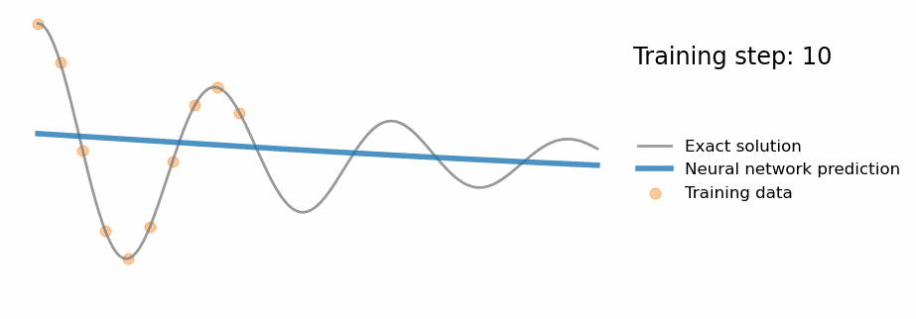
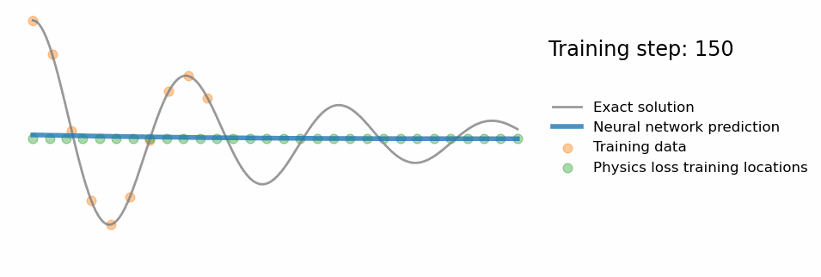
1.1 神经网络是函数近似，不是学习规律
数据+神经网络
数据+神经网络+物理规律
物理信息神经网络：一个求解非线性偏微分方程和其逆问题的神经网络框架
[1] Physics-informed neural networks: A deep learning framework for solving forward and inverse problems involving nonlinear partial differential equations. M Raissi, P Perdikaris, GE Karniadakis Journal of Computational Physics 378, 686-707
Notes:
纯粹的数据驱动方法具有"单纯"性。这里存在一个问题，像这样使用纯数据驱动的方法会有很大的弊端。上面的动画中采用未知物理过程的实际值（灰线）。
你可以看到，虽然神经网络在实验数据附近准确地模拟了物理过程，但它未能从这个训练数据中概括出来。由于只依赖数据，人们可以说它还没有真正 "理解 "这个科学问题。

Slide 4
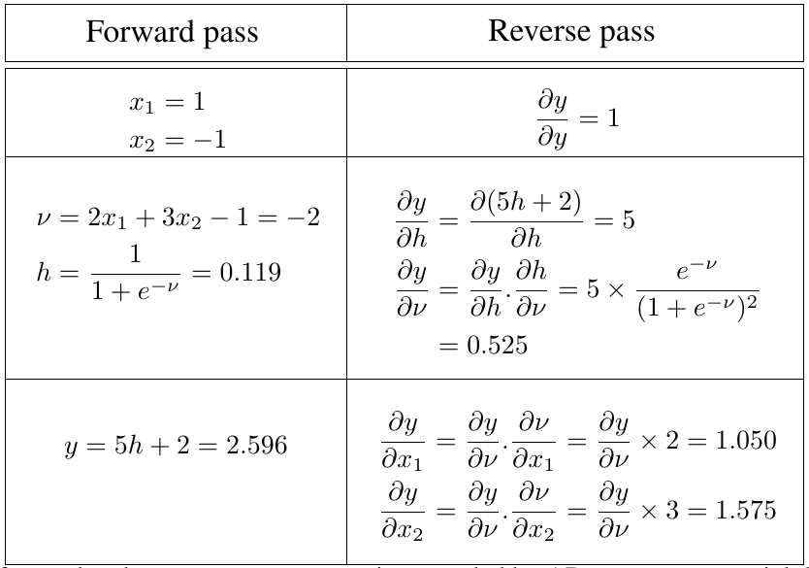
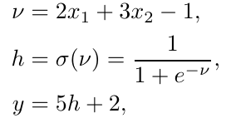
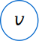
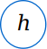
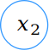
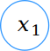
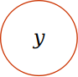
1.2 自动微分方法: AutomaticDifferentiation
$$x_{1}$$
$$y$$
$$v$$
$$h$$
$$x_{2}$$
正向
$$x_{1}$$
$$y$$
$$v$$
$$h$$
$$x_{2}$$
反向
Notes:
自动微分是介于符号微分和数值微分之间的一种方法：数值微分一开始就代入数值近似求解；符号微分直接对表达式进行推导，最后才代入自变量的值得到最终解。 自动微分将符号微分应用于最基本的运算

Slide 5
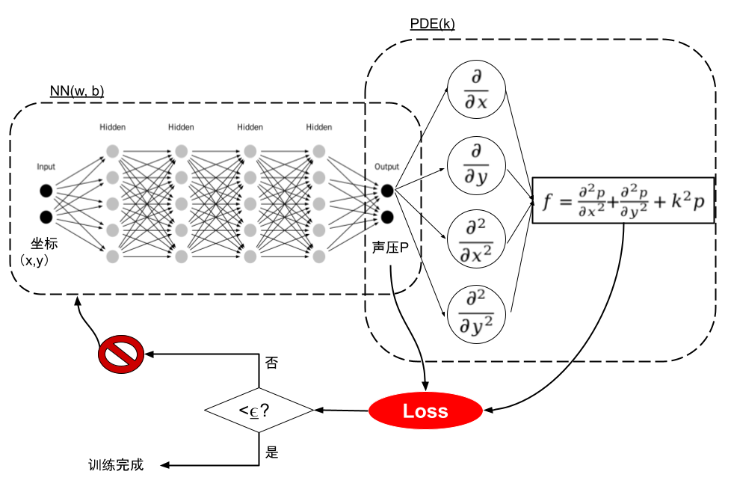
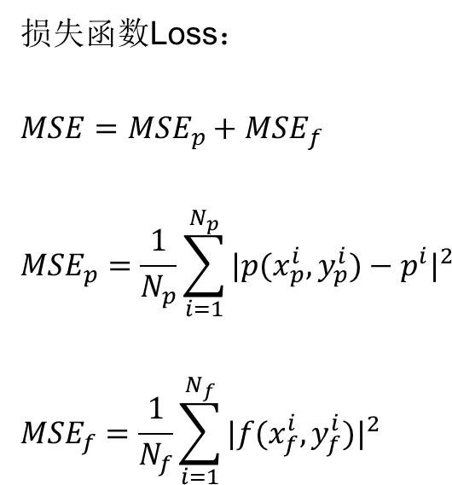
1.3 物理信息神经网络设置了共享参数的两个网络
损失函数Loss：
$${MSE={MSE}_{p}+MSE}_{f}$$
$${MSE}_{p}=\frac{1}{N_{p}}\sum_{i=1}^{N_{p}}{|p(x_{p}^{i},y_{p}^{i})−p^{i}|^{2}}$$
$${MSE}_{f}=\frac{1}{N_{f}}\sum_{i=1}^{N_{f}}{|f(x_{f}^{i},y_{f}^{i})|^{2}}$$
Ref：M. Raissi et. 2019

Slide 6
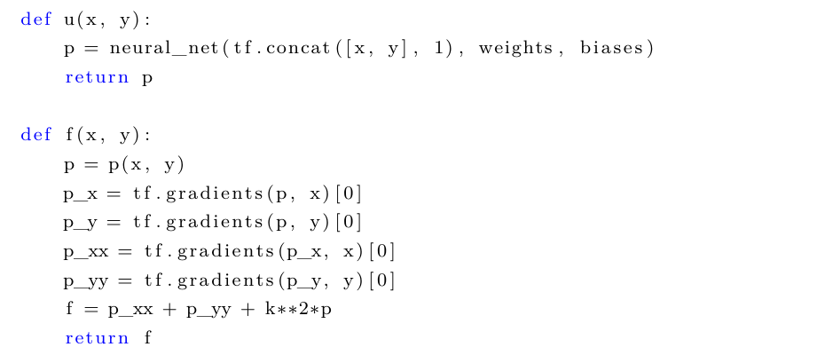
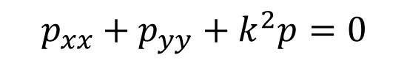
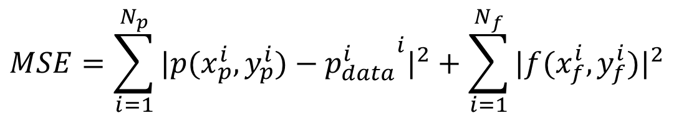
1.3.1 以二维非齐次Helmholtz方程为例
数据
物理
物理信息神经网络控制方程：
$$p_{xx}+p_{yy}+k^{2}p=0$$
自动微分
$$MSE=\sum_{i=1}^{N_{p}}{|p(x_{p}^{i},y_{p}^{i})−{p_{data}^{i}}^{i}|^{2}}+\sum_{i=1}^{N_{f}}{|f(x_{f}^{i},y_{f}^{i})|^{2}}$$
NN
PDE

Slide 7
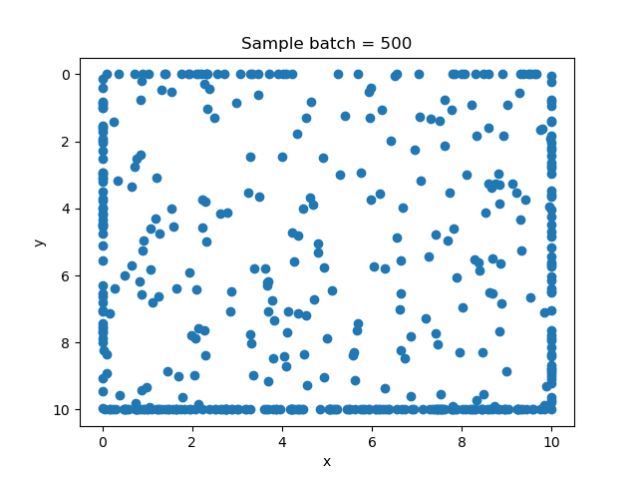
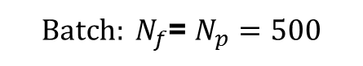
1.3.1 以二维非齐次Helmholtz方程为例
数据
声源位于原点，对于非声源点处声场满足非齐次Helmholtz方程。
$Batch: N_{f}$= $N_{p}=500$
每次采样Batch大小的数据，包含输入坐标和目标数据
数据总量Num，每隔Num/epoch完成一次训练循环Itr

Slide 8
物理
采用相同网络训练声压实部和声压虚部
采用神经网络构建输入变量和输出量之间的模型。

Slide 9
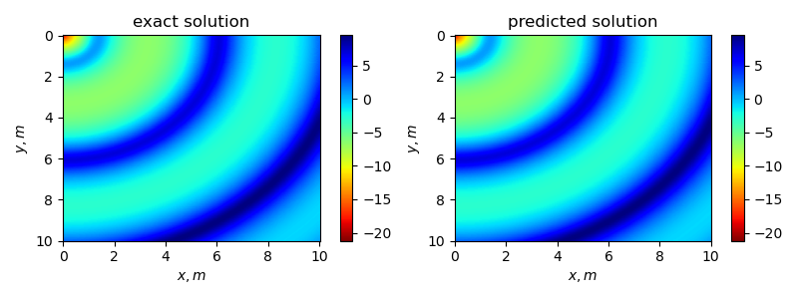
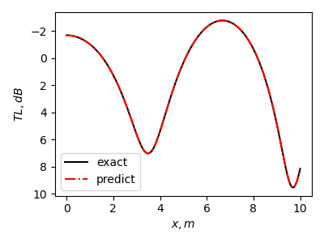
声压传播损失的精确解和网络预测结果, 单位dB
y=5处声压传播损失逐点误差比较

Slide 10
1.3.2 NN和PINNs区别: 一维齐次Helmholtz方程为例
Ref: sciann.com

Slide 11
1.3.2 NN和PINNs区别: 二维齐次Helmholtz方程为例

Slide 12
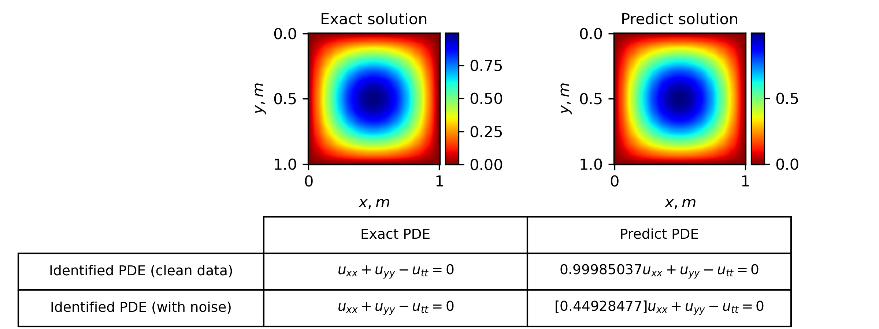
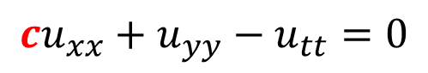
2.1 提取物理机制
从含噪声数据中提取出偏微分方程
控制方程：
$${cu}_{xx}+u_{yy}−u_{tt}=0$$
可变的方程系数
T=2时刻的基于精确数据和含1%噪声数据提取的PDE结果比较
Ref：M. Raissi et. 2020

Slide 13
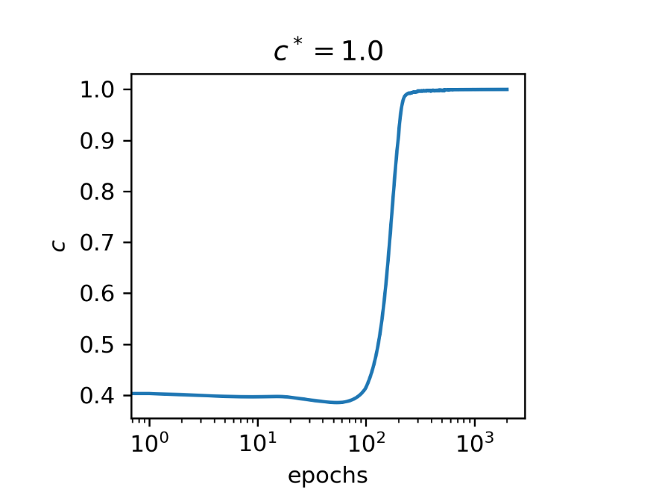
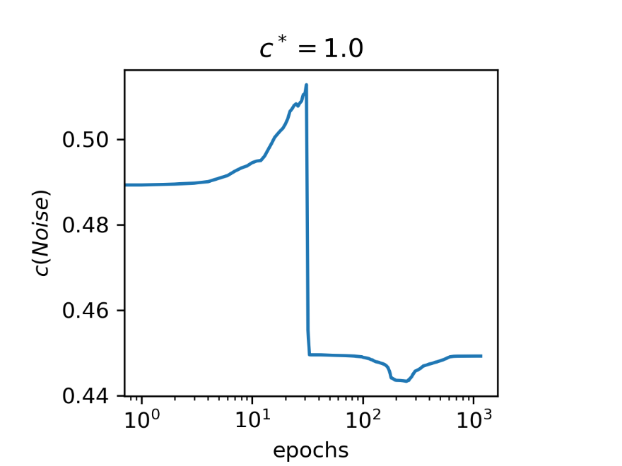
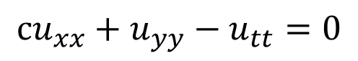
2.1 提取物理机制
控制方程：
$${cu}_{xx}+u_{yy}−u_{tt}=0$$
无噪声数据的参数估计结果
添加幅度为精确解1%的随机噪声的参数估计结果
噪声会影响会影响从数据中提取的偏微分方程

Slide 14
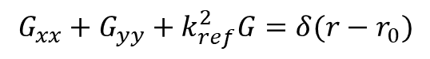
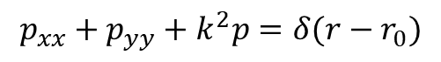
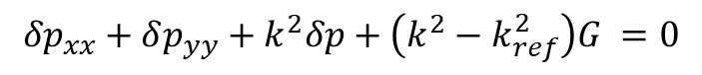
2.1 提取物理机制
控制方程：
$${λ_{1}δp}_{xx}+λ_{2}δp_{yy}+k^{2}δp+\left({k^{2}−k}_{ref}^{2}\right)G =0$$
方程系数
声压摄动量
声压：$p=δp+G$，定义摄动量$δp$也是散射声压场$δp$
实际声压场：
$$p_{xx}+p_{yy}+k^{2}p=δ({r−r}_{0})$$
背景场：
$$G_{xx}+G_{yy}+k_{ref}^{2}G=δ({r−r}_{0})$$
$${(δp+G)}_{xx}+(δ{p+G)}_{yy}+k^{2}\left(δp+G\right)=G_{xx}+G_{yy}+k_{ref}^{2}G=δ({r−r}_{0})$$
$${(δp+G)}_{xx}+(δ{p+G)}_{yy}+k^{2}\left(δp+G\right)−G_{xx}−G_{yy}−k_{ref}^{2}G=0$$
$${(δp+G)}_{xx}+(δ{p+G)}_{yy}+k^{2}\left(δp+G\right)−G_{xx}−G_{yy}−k_{ref}^{2}G=0$$
$${δp}_{xx}+δp_{yy}+k^{2}δp+\left({k^{2}−k}_{ref}^{2}\right)G =0$$
意义在于声速和频率带来的扰动

Slide 15
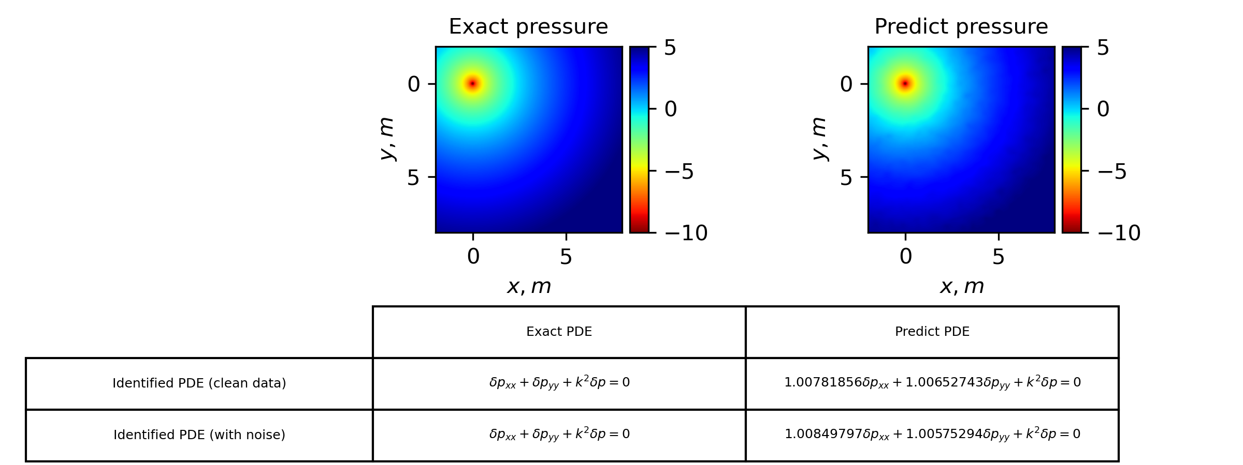
2.1 提取物理机制
控制方程：
$${λ_{1}δp}_{xx}+λ_{2}δp_{yy}+k^{2}δp+\left({k^{2}−k}_{ref}^{2}\right)G =0$$
方程系数
声压扰动量
基于精确Green函数解和含1%噪声数据提取的PDE结果比较

Slide 16
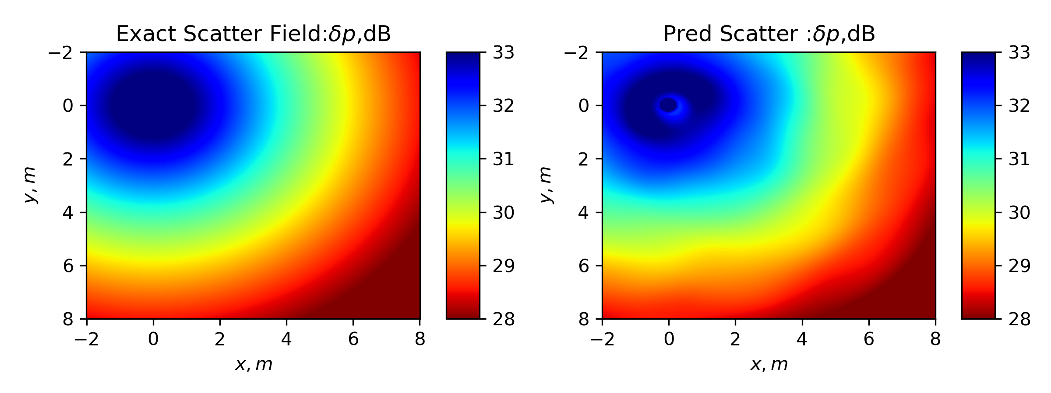
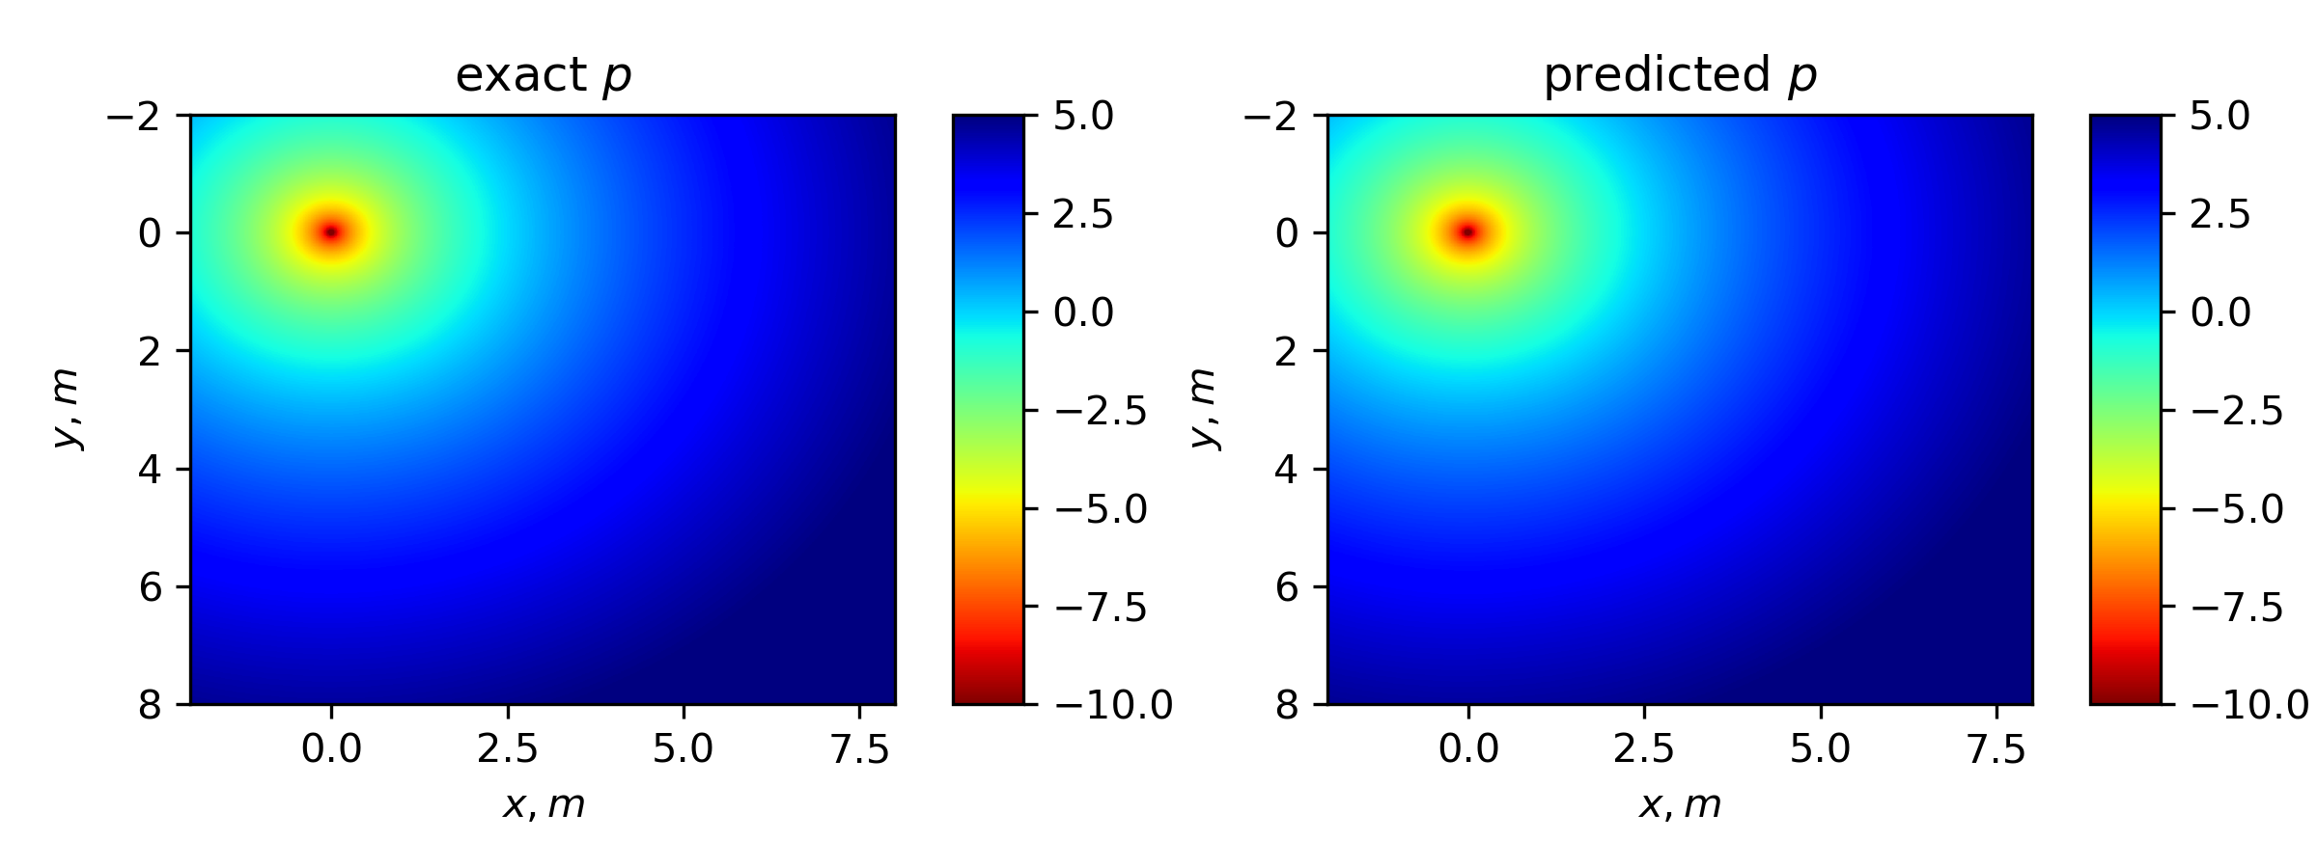
2.1 提取物理机制
散射声场精确解（左），网络学习结果（右）
总声场精确解（左），网络学习结果（右）

Slide 17
2.2 声场计算函数化
声场模型函数化处理发展趋势
处理部分 | 例子 | 优化方向 | 优点
全局 | \ | 计算速度 | 三维声场快速计算
算子 | 抛物算子 | 距离有关 | 适应性
解析方程 | 频散方程 | 计算速度 | 可解释性
声场模型函数化处理研究现状
处理部分 | PINNs能否解决 | 原因
全局 | 大计算域有问题 | 模型简单，内存也限制了batch大小
算子 | 可以模拟算子 | 目标简单，应用灵活
解析方程 | 高频有问题 | 模型简单，激活函数对高频结果不理想

Slide 18
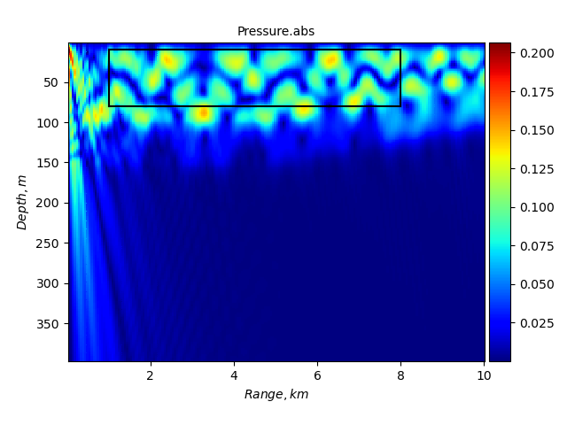
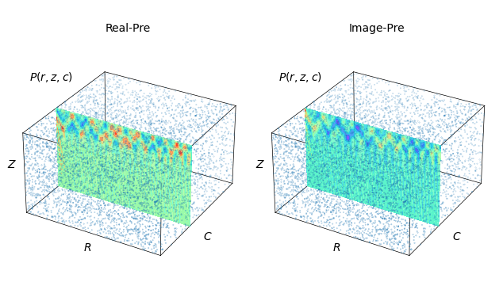
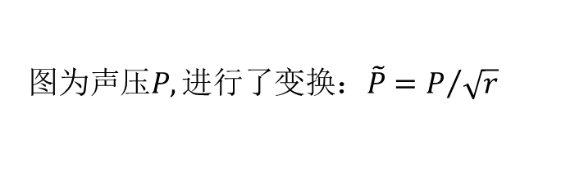
2.2.1 基于二维抛物方程的数据集生成
分为两个数据集：
声压实数部分：Real-Pre
声压虚数部分：Image-Pre
对于距离R、深度Z、声速C的三维变量数据集如上图所示。
数据集是一个（R，Z，C）和复数声压值的映射关系。
$$图为声压P,进行了变换：\tilde{P}=P/{\sqrt{r}}$$
RAM程序包自带算例，仅进行了上面处理。
密度恒定，衰减系数0。

Slide 19
2.2.2 物理信息神经网路的框架问题
初
始
声
压
vPINNs：variational PINNs
nPINNs：NonLocal PINNs...
0
dr
2*dr
n*dr
声速剖面
预报声压
构建算子X

Slide 20
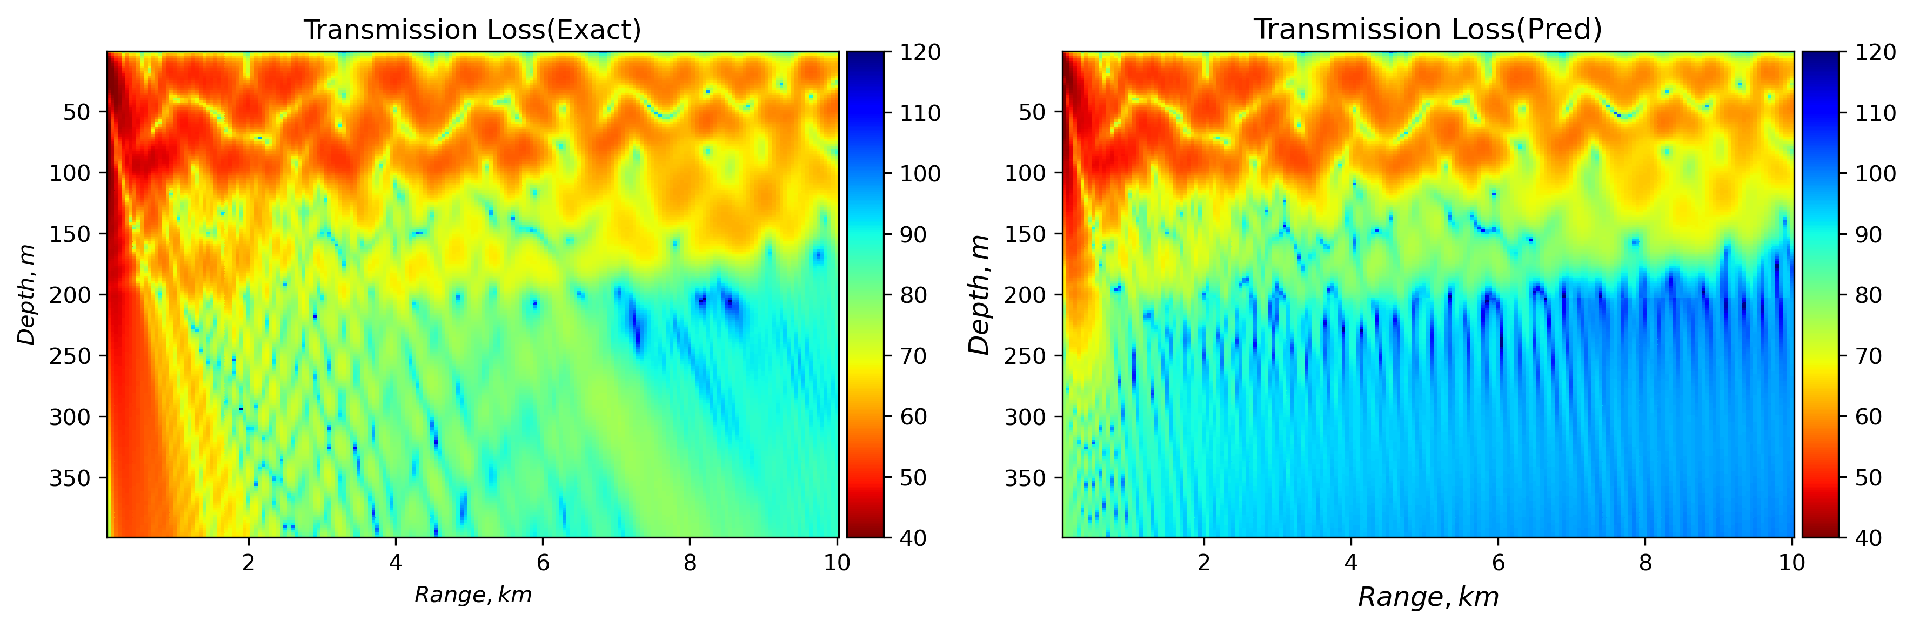
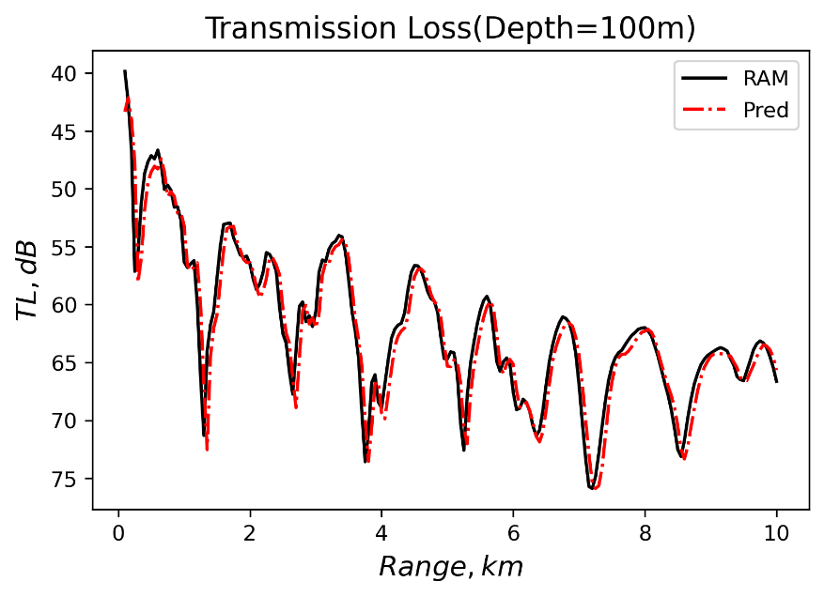
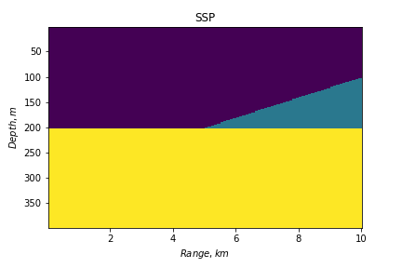
精确解和网络预报结果比较：（a）采用RAM作为数据来源;（b）结合分裂步进和PINNs的网络预报结果
1500m/s
1600m/s
2000m/s
声源频率50Hz，声源深度50m，接收深度100m处深度声压传播损失比较
声速剖面

Slide 21
对于不同频率，传统计算声场方法需要考虑不同理论的适用环境。这里可以通过训练得到一个包含所有模型的通用模型。
可以实现声场预报的函数化特别是三维声场预报的函数化。如果成功训练，可以得到三维声场的权重集，对于给定的环境可以通过一步计算得到对应的网络输出。
在已有权重集的基础上，可以进行迁移学习，实现声场反演问题的计算。

Slide 22
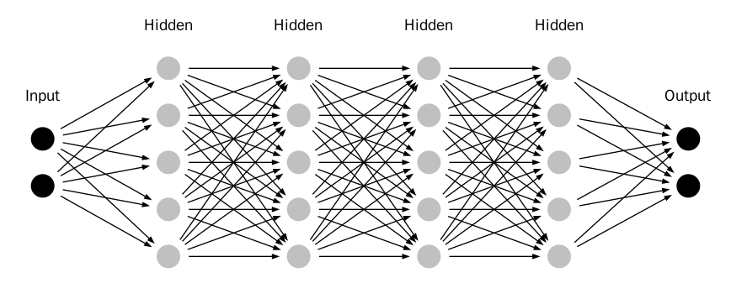
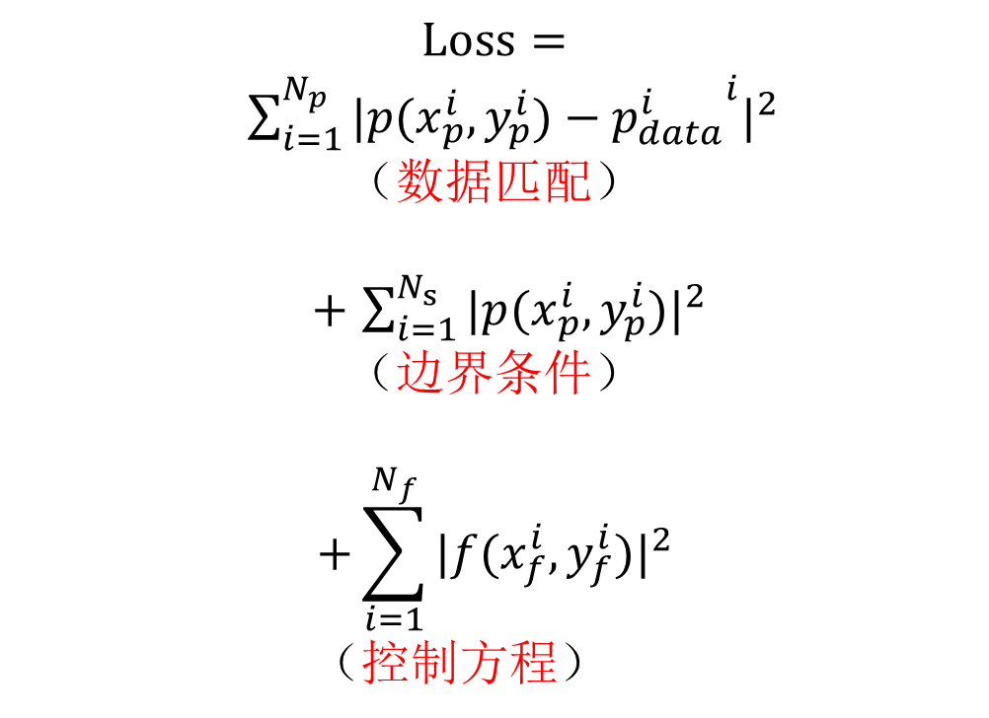
2.3 无先验知识参数反演
$Loss=$
$\sum_{i=1}^{N_{p}}{|p(x_{p}^{i},y_{p}^{i})−{p_{data}^{i}}^{i}|^{2}}$
（数据匹配）
+ $\sum_{i=1}^{N_{s}}{|p(x_{p}^{i},y_{p}^{i})|^{2}}$
（边界条件）
$$+\sum_{i=1}^{N_{f}}{|f(x_{f}^{i},y_{f}^{i})|^{2}}$$
（控制方程）
r
z
Zs
Zr
复数声压：P(r, z)
声压网络
r
z
声速分布：
C(r, z)
声速网络

Slide 23
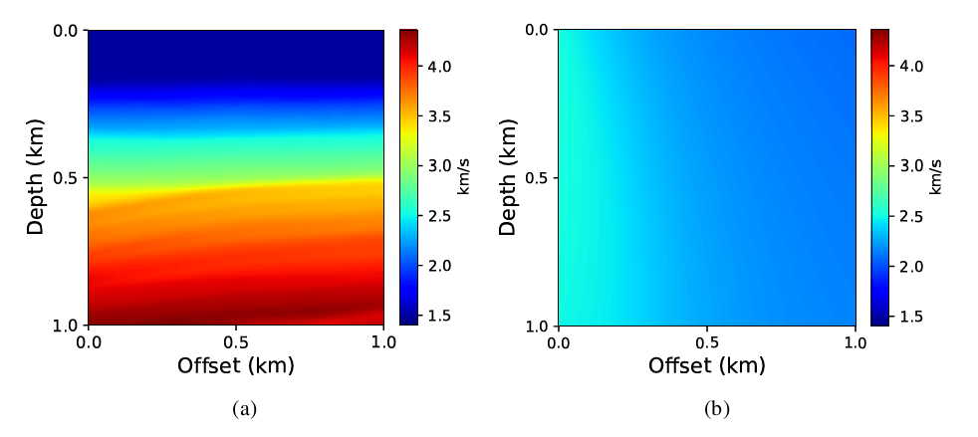
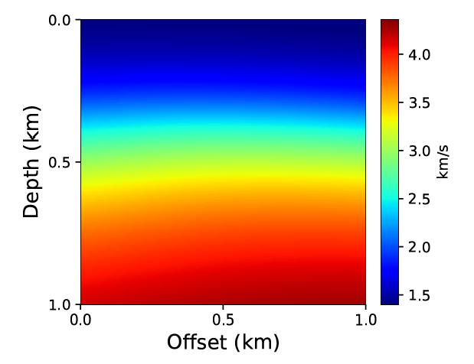
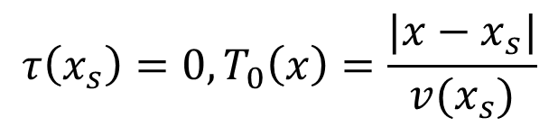
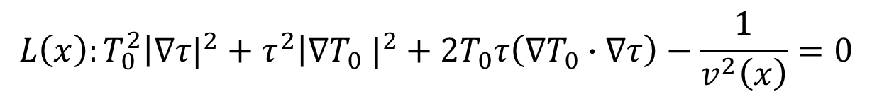
2.3 无先验知识参数反演
$$L\left(x\right):T_{0}^{2}\left|∇τ|^{2}+τ^{2}\right|{∇T_{0} |}^{2}+2T_{0}τ\left({∇T}_{0}∙∇τ\right)−\frac{1}{v^{2}\left(x\right)}=0$$
处理后的P波 Eikonal 方程：
$$τ\left(x_{s}\right)=0, T_{0}\left(x\right)=\frac{|x−x_{s}|}{v(x_{s})}$$
点源位置声速
精确解和初始声速分布
反演结果

Slide 24
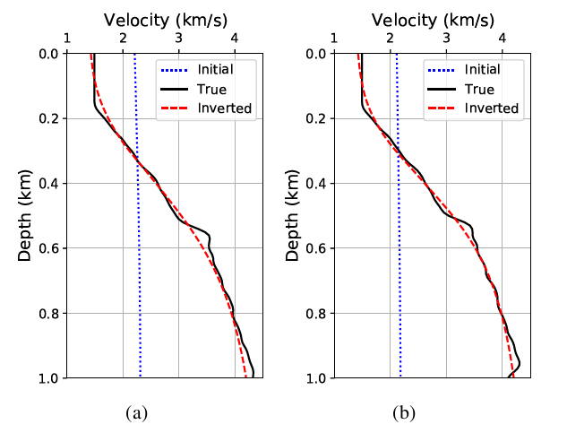
2.3 无先验知识参数反演
反演结果剖面比较（a）offset=0.3km。（b）offset=0.7km

Slide 25
谢谢

